Slide 1

Základní škola a Mateřská škola, Baška, p. o.
Baška 137, 739 01 Baška
Název materiálu: Internetový prohlížeč Mozila Firefox
Anotace: Výklad nového učiva
Autor: Iveta Pasterňáková, 2013
Ověření ve výuce 11.3. 2013, 5.třída
Vyučovací předmět: Informatika
Vzdělávací oblast : Vyhledávání informací a komunikace
Číslo materiálu: VY_32_inovace_03_ICT III.

Slide 2


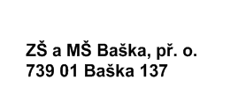

Slide 3
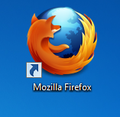
Internetový prohlížeč Mozilla Firefox
Svobodný webový prohlížeč
Volně šiřitelný a vyvíjený ve spolupráci se stovkami dobrovolníků

Slide 4
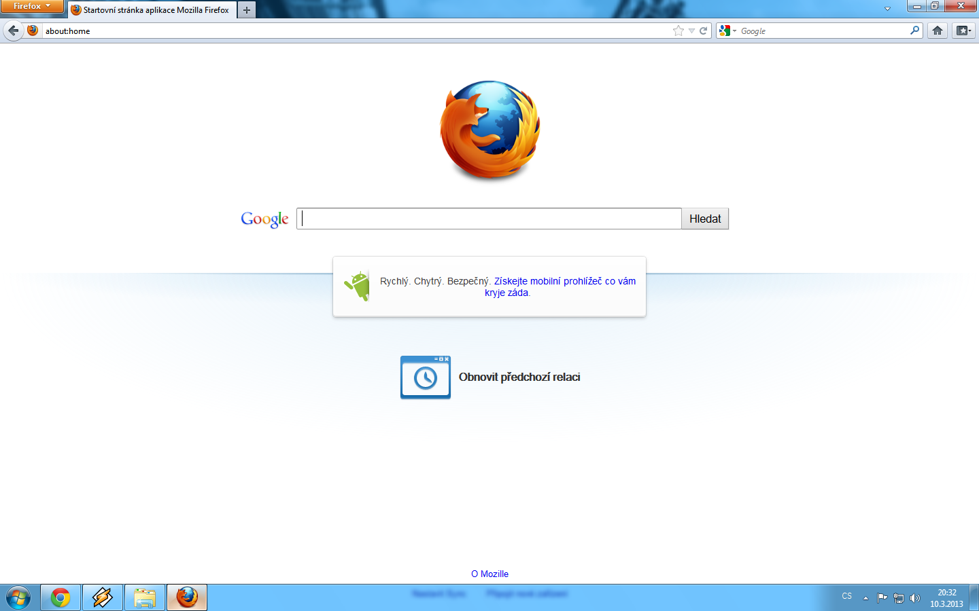
Internetový prohlížeč MozilaFirefox
Domovská stránka

Slide 5

Internetový prohlížeč MozilaFirefox
Sem napíšeme webovou adresu

Slide 6

Internetový prohlížeč Mozila Firefox
Zde otevřeme další panel

Slide 7
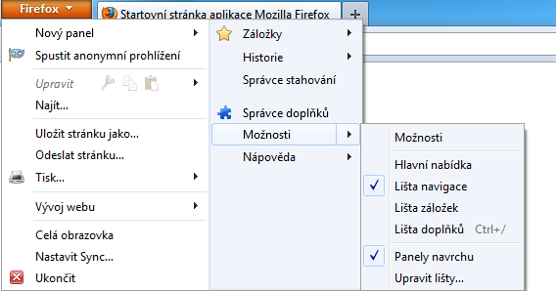
Internetový prohlížeč Mozila Firefox
Různé možnosti ovládání

Slide 8
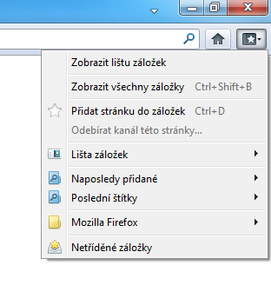
Internetový prohlížeč Mozila Firefox
Zde přejdeme na další nastavení

Slide 9
Internetový prohlížeč Mozila
Zde přejdeme na domovskou
stránku

Slide 10
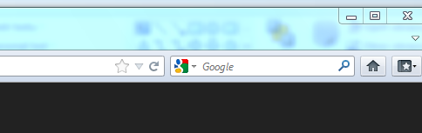
Zde můžeme použít vyhledávač Google
Internetový prohlížeč Mozila Firefox

Slide 11
Úkol
Otevřeme internetový prohlížeč
Mozila Firefox
Otevřeme novou kartu – panel a nastavíme se na adresu
www.seznam.cz
Otevřeme další kartu – panel a nastavíme se na adresu www.facebook.com
Otevřeme další kartu – panel a nastavíme se na adresu www.youtube.com

Slide 12
Použité zdroje:
KOVÁŘOVÁ, Libuše. Vyd. 2. Kralice na Hané: Computer Media. ISBN 978-80-7402-017-93.
vlastní tvorba
Print screen www.google.com
Mozila Firefox
systém Windows 7 Profesionál

